Slide 1
Лекция 2. Плоскости и виды
Учебные вопросы:
Задание плоскости на чертеже
Расположение видов на чертеже

Slide 2
Вопрос №1. Задание плоскости на чертеже

Slide 3
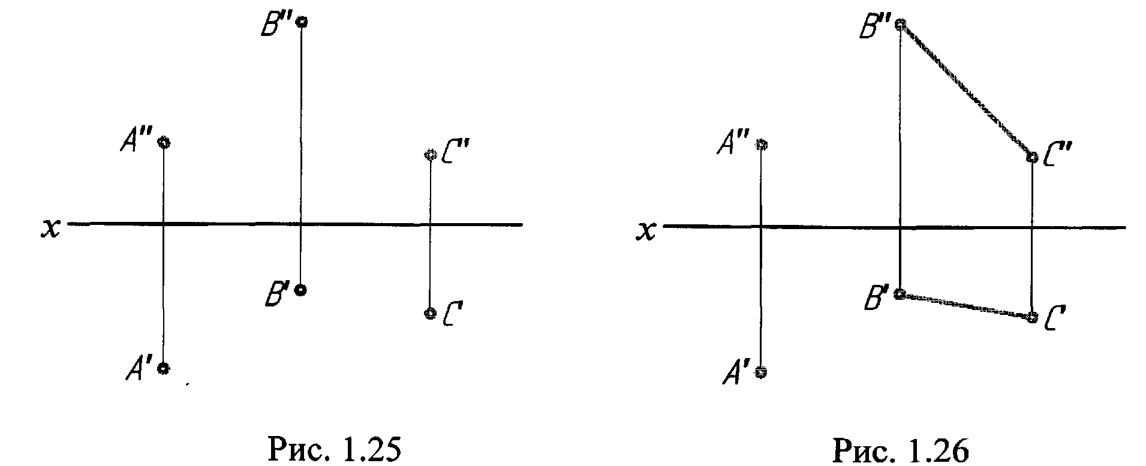
На эпюре плоскость может быть задана проекциями трех точек не лежащих на одной прямой (рис. 1.25), прямой и точки взятой вне прямой (рис. 1.26), двух пересекающихся прямых (рис. 1.27), двух параллельных прямых (рис. 1.28). Проекции любой плоской фигуры также могут служить заданием плоскости на эпюре.

Slide 4
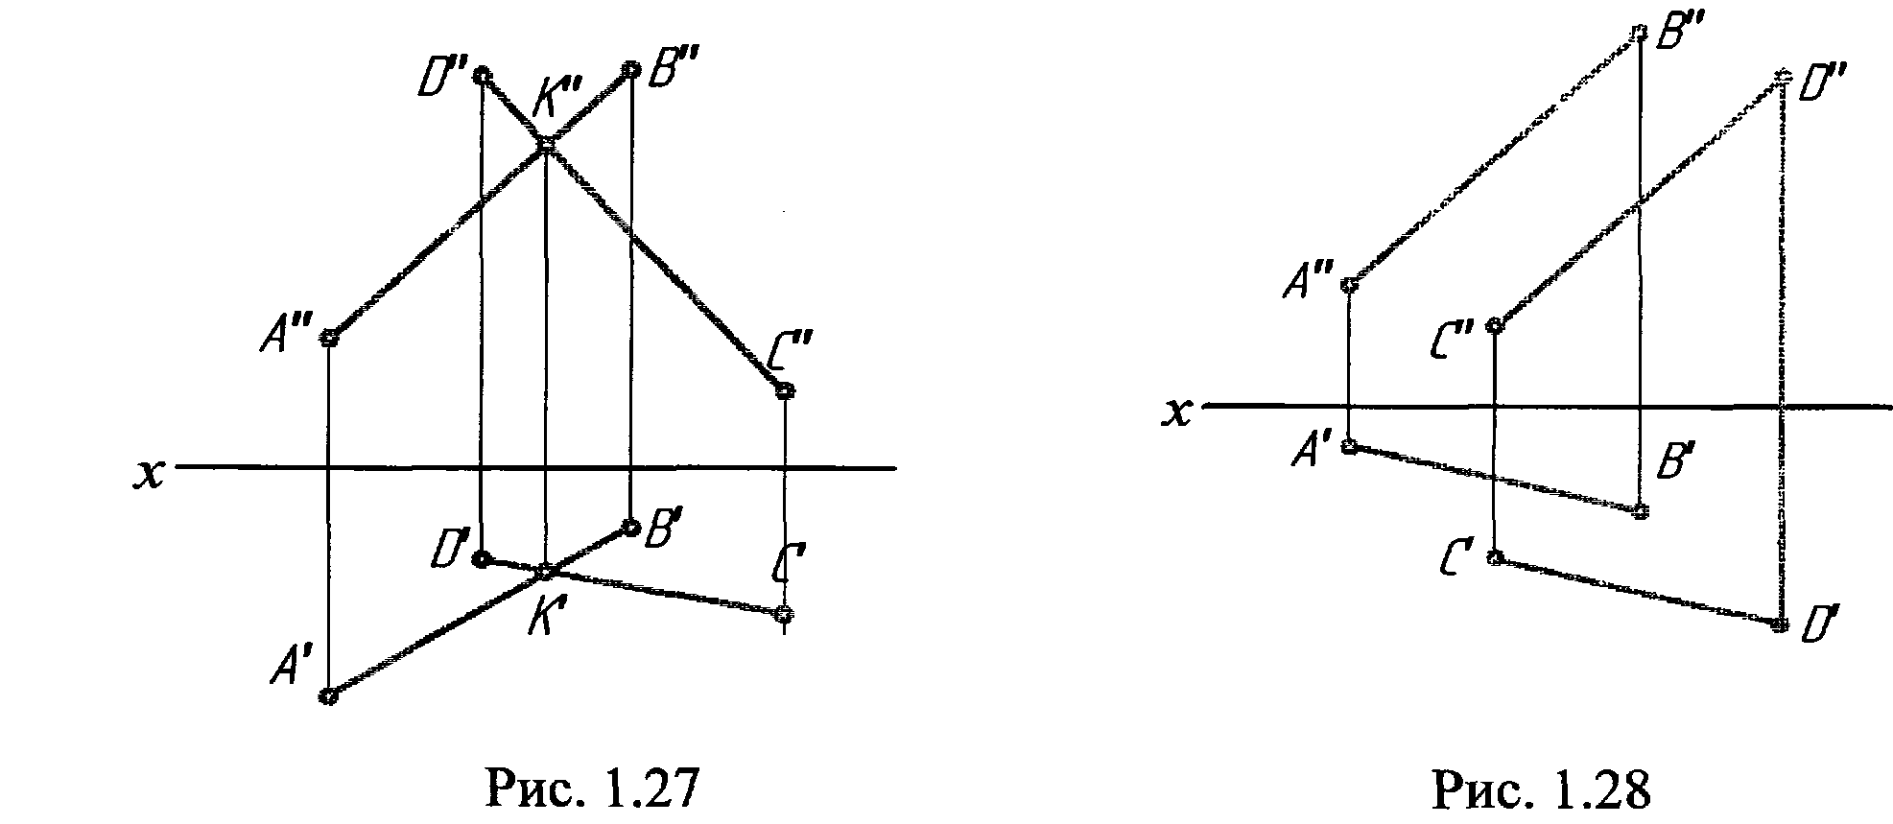
На эпюре плоскость может быть задана проекциями трех точек не лежащих на одной прямой (рис. 1.25), прямой и точки взятой вне прямой (рис. 1.26), двух пересекающихся прямых (рис. 1.27), двух параллельных прямых (рис. 1.28). Проекции любой плоской фигуры также могут служить заданием плоскости на эпюре.

Slide 5
Плоскость, не перпендикулярную ни к одной из плоскостей проекций, называют плоскостью общего положения (рис. 1.25 - 1.28).

Slide 6
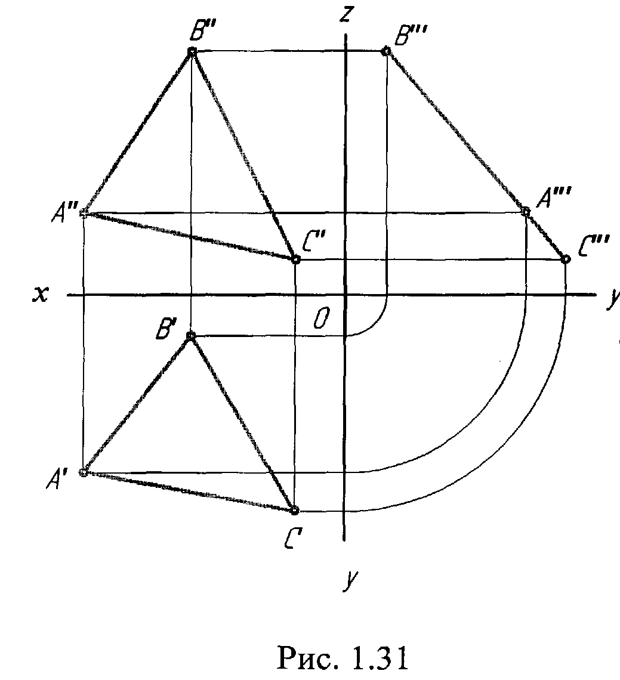
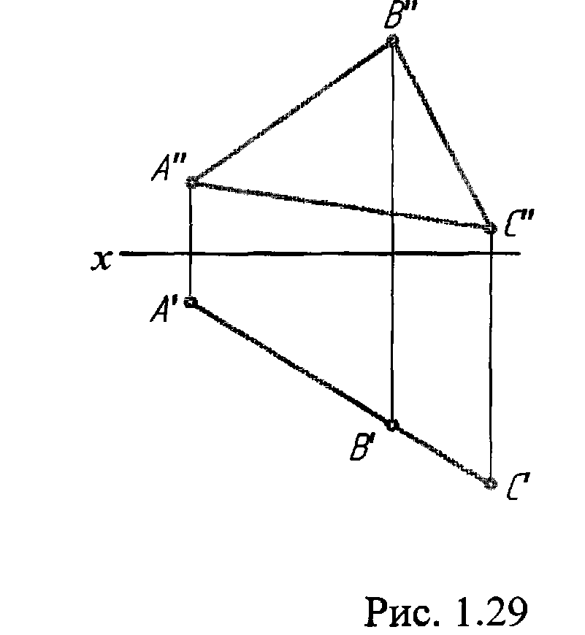
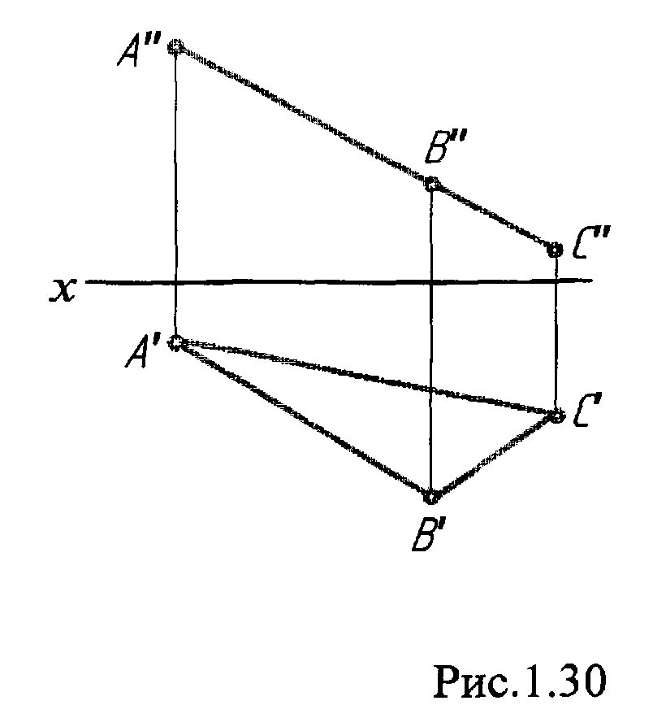
Плоскость, перпендикулярную одной или двум плоскостям проекций, называют плоскостью частного положения или проецирующей: горизонтально проецирующая (рис 1.29); фронтально проецирующая (рис. 1.30); профильно проецирующая (рис. 1.31).
Проецирующая плоскость изображается на эпюре в виде прямой на той плоскости, к которой она перпендикулярна.

Slide 7
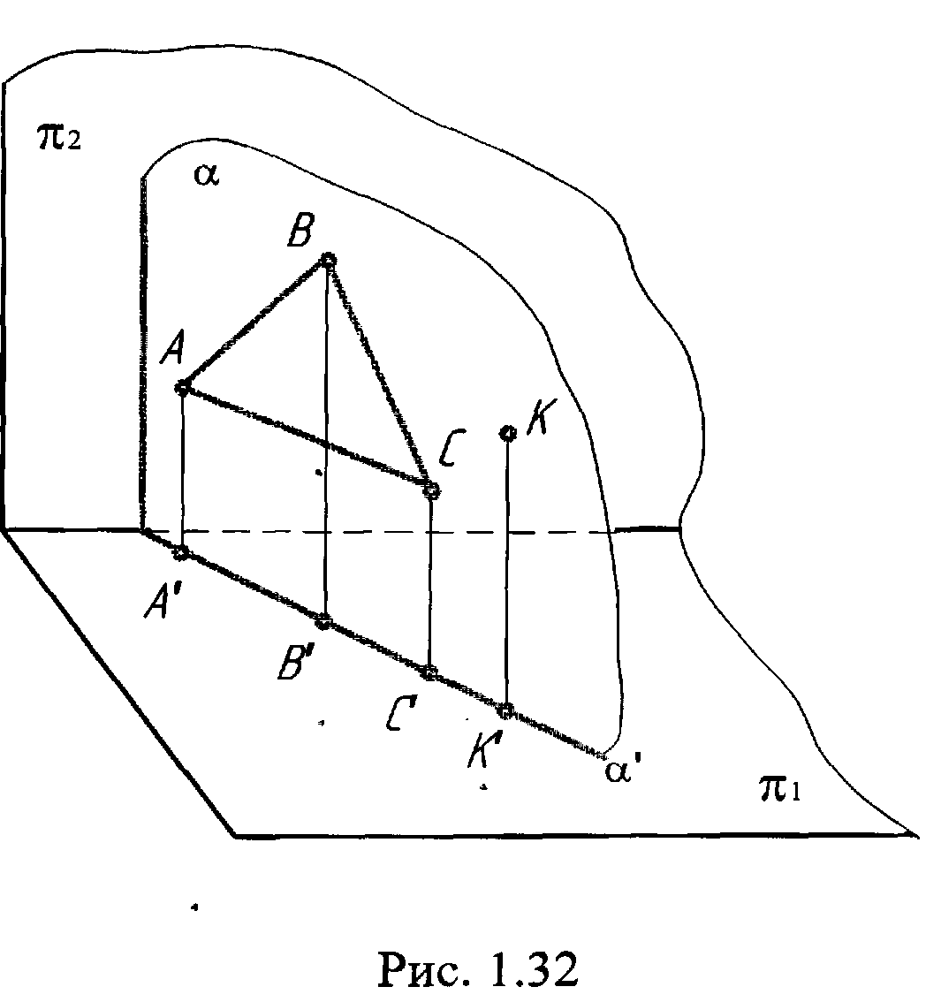
Любые точки, линии, фигуры, лежащие в проецирующей плоскости, проецируются на линию проекции этой плоскости (рис. 1.32).

Slide 8
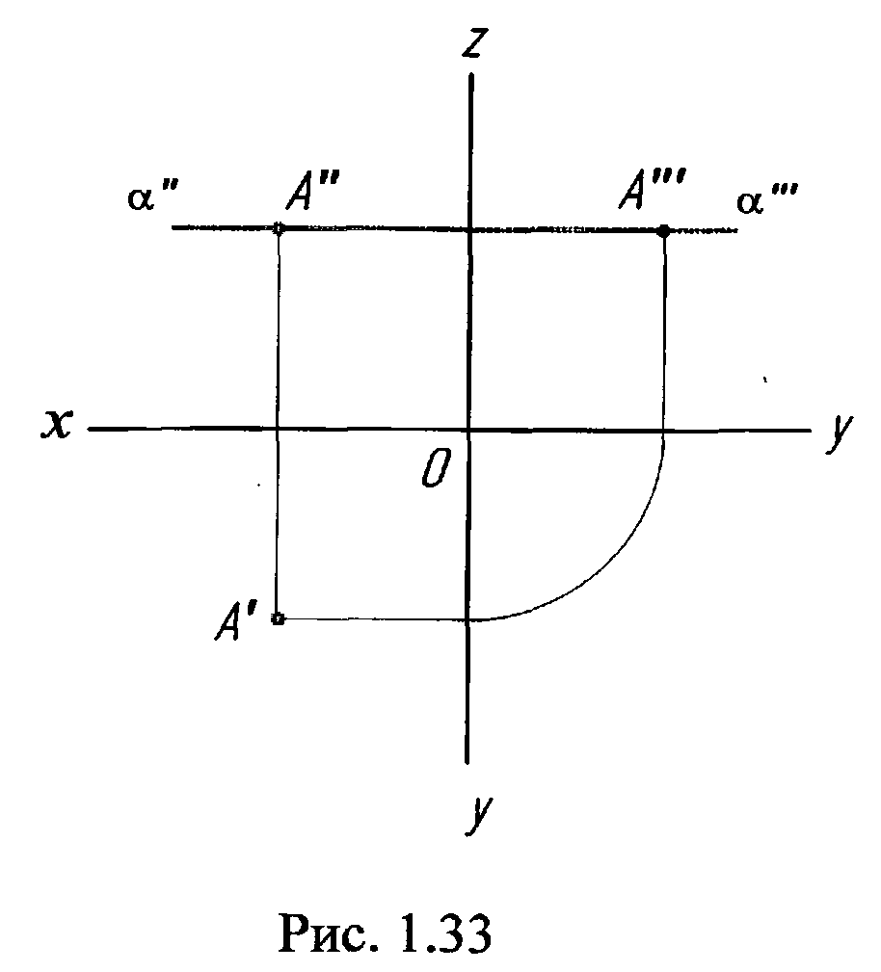
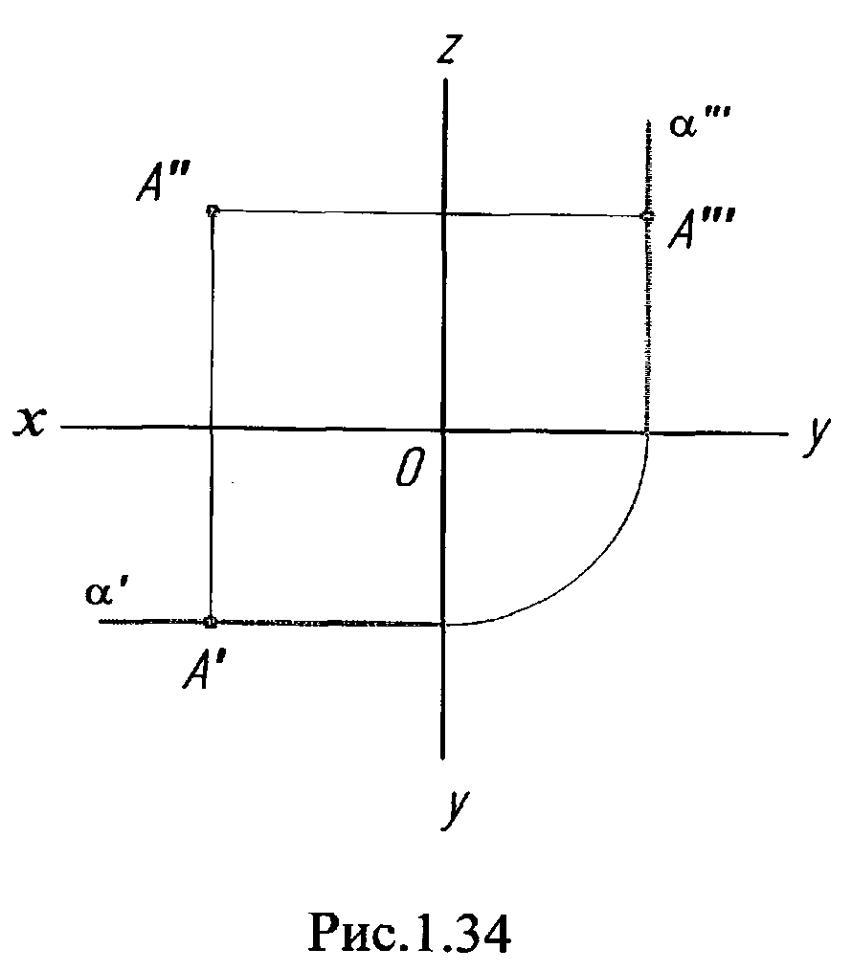
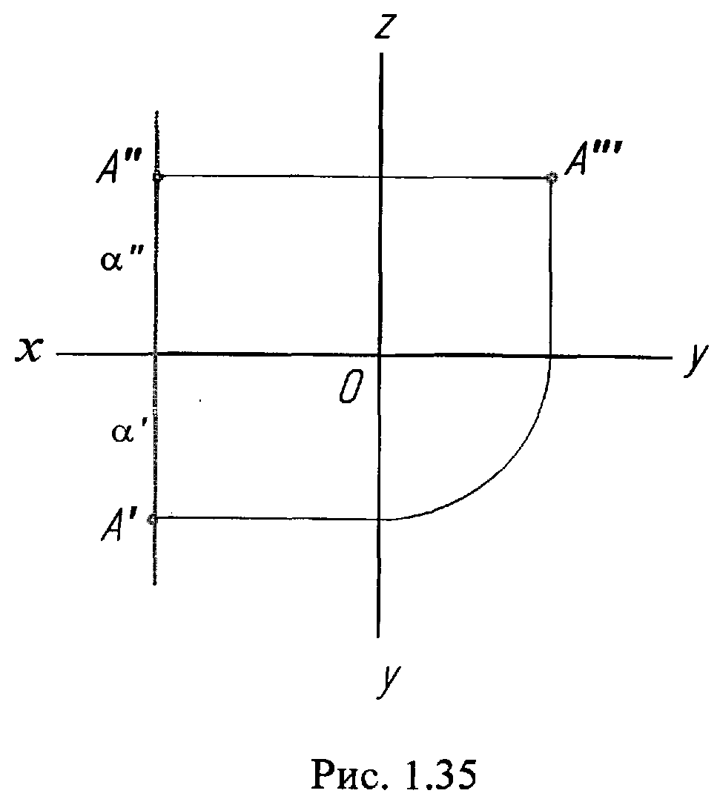
Если плоскость перпендикулярна двум плоскостям проекций, то она параллельна третьей плоскости проекций и называется плоскостью уровня, соответственно горизонтальной (рис. 1.33), фронтальной (рис. 1.34) и профильной (рис. 1.35)

Slide 9
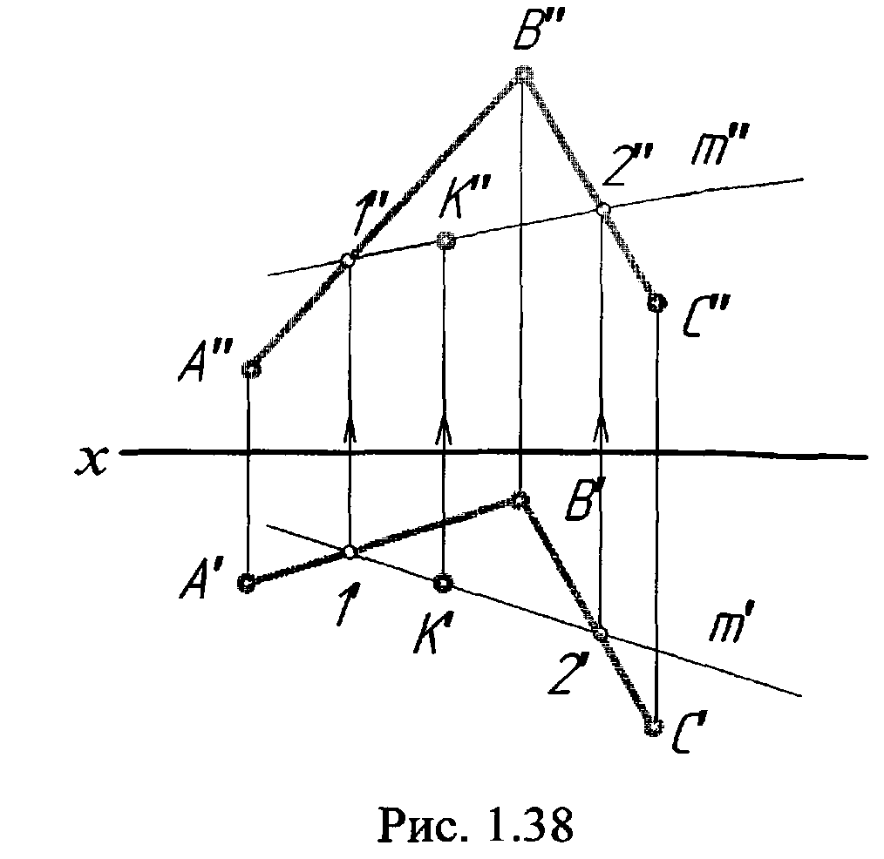
Если точка принадлежит плоскости, то ее проекции лежат на одноименных проекциях прямой, принадлежащей плоскости (рис. 1.38)

Slide 10
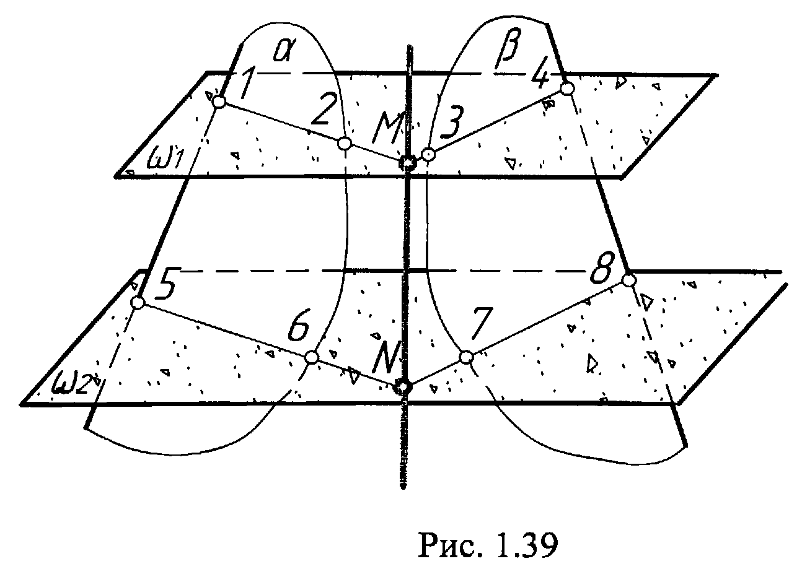
Линией пересечения двух плоскостей является прямая линия. Она определяется двумя точками, каждая из которых принадлежит обеим плоскостям.
В общем случае линия пересечения плоскостей определяется при помощи вспомогательных секущих плоскостей (рис. 1.39).

Slide 11
Вводят вспомогательную плоскость, Строят линии пересечения вспомогательной плоскости с двумя заданными и в пересечении построенных линий находят общую точку двух плоскостей. Для нахождения второй точки построение повторяют с помощью еще одной вспомогательной плоскости.

Slide 12
Вопрос №2. Расположение видов на чертеже

Slide 13
Любая машина, прибор состоит из деталей, соединенных между собой. Изготовление всех деталей (как простых, так и сложных), а также сборочных единиц (группа деталей, соединенных между собой сборочными операциями) и изделий в целом выполняется по технологическим и операционным картам или специальным программам, составленным на основе чертежа. Без чертежей невозможно современное производство.
Правила изображения предметов установлены ГОСТ 2.305-68 на чертежи всех отраслей промышленности и строительства.

Slide 14
Чертеж предмета, содержащего одно или несколько изображений, должен давать необходимое представление о форме предмета. Под изображением понимается графическое отражение видимой или невидимой части поверхности предмета.
Изображения предметов должны выполняться методом прямоугольного (ортогонального) проецирования. Изображаемый предмет предполагается расположенным между наблюдателем и соответствующей плоскостью проекций.

Slide 15
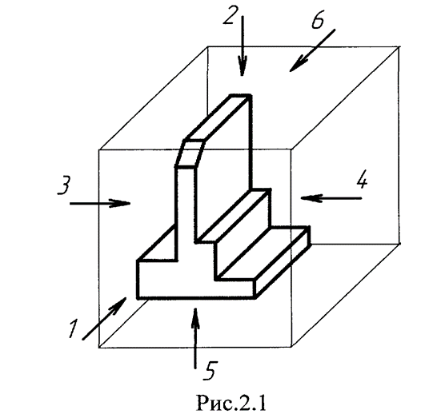
Проецирование предмета, как правило, осуществляется на основные плоскости проекций, за которые принимаются шесть граней куба, т.е. при проецировании предмет условно как бы помещается внутри куба (рис.2.1).

Slide 16
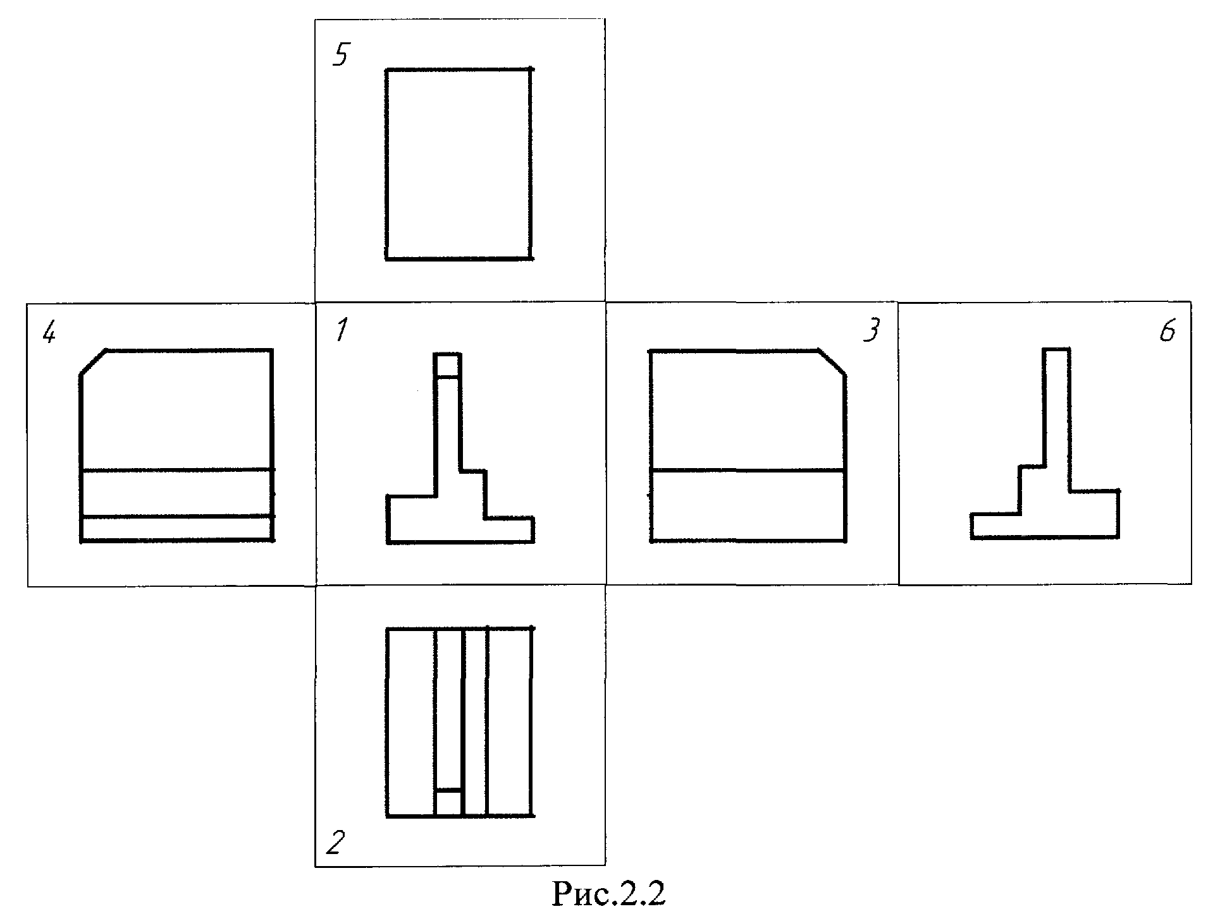

Грани куба с изображением предмета развертываются и совмещаются с плоскостью чертежа (рис.2.2.).
Грани куба принимаются за основные плоскости проекций: фронтальную - 1, горизонтальную - 2, профильную - 3 и им параллельные 4, 5, 6.

Slide 17
Изображение предмета на фронтальной плоскости проекций принимают в качестве главного на чертеже и в проекционной связи с ним располагают все остальные изображения.
Главное изображение должно давать наиболее полное представление о форме и размерах предмета. При выборе расположения предмета относительно фронтальной плоскости проекций кроме указанных учитывают также технологические и конструктивные требования.
Число изображений (видов, разрезов, сечений) на чертеже должно быть минимальным, но вместе с тем достаточным для полного представления об изображаемом предмете при чтении чертежа.
Изображения на чертеже в зависимости от их содержания разделяются на виды, разрезы, сечения.

Slide 18
Вид — изображение обращенное к наблюдателю видимой части поверхности предмета.
Виды разделяются на основные, дополнительные и местные.
Основными называются виды, полученные проецированием предмета на основные плоскости проекции.

Slide 19
Основные виды имеют следующее наименование (см. рис.2.2): 1 - вид спереди (главный вид); 2 - вид сверху; 3 - вид слева; 4 - вид справа; 5 - вид снизу; 6 - вид сзади.
Название видов, находящихся в проекционной связи с главным изображением, на чертежах не подписывают.

Slide 20
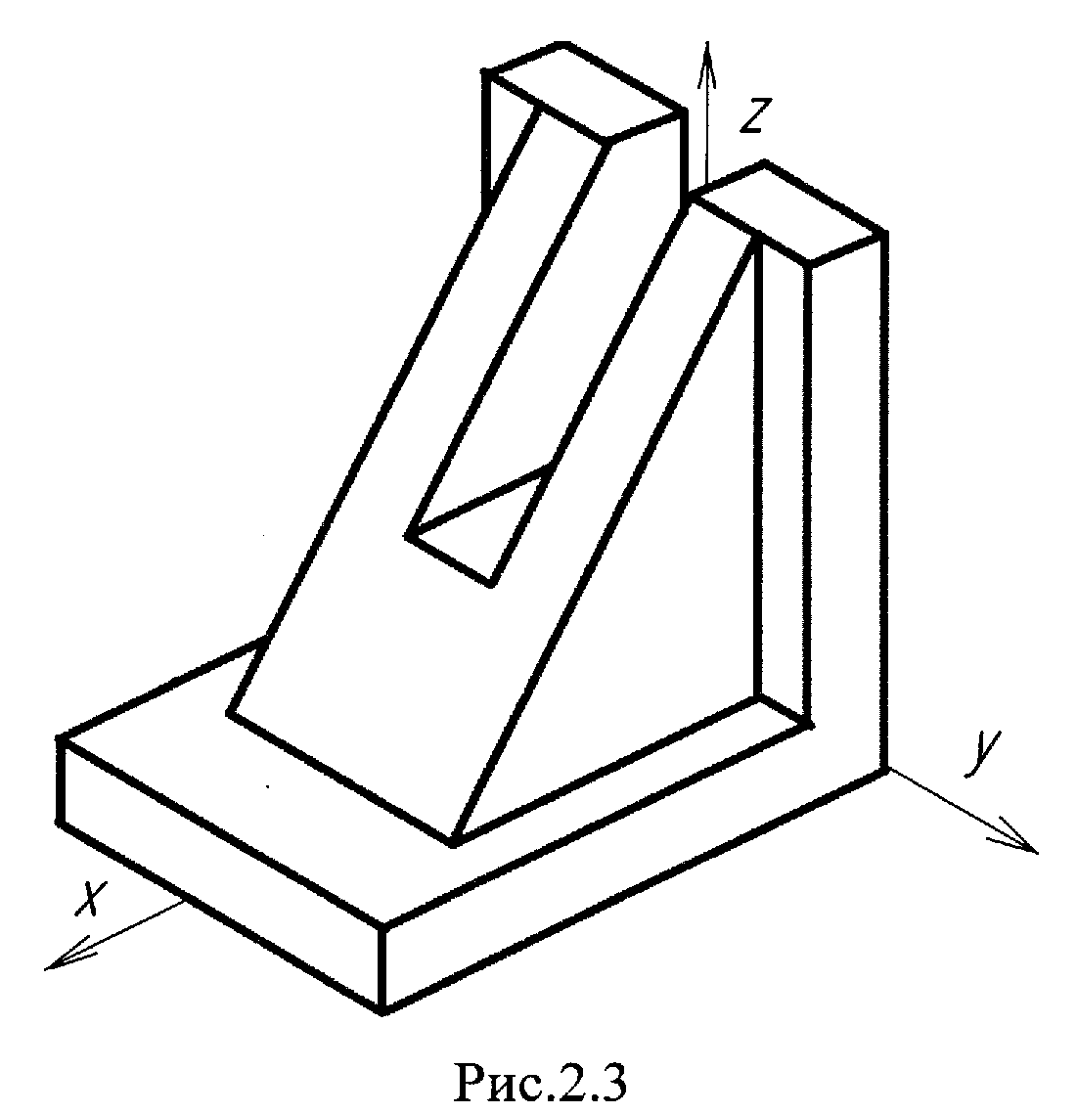
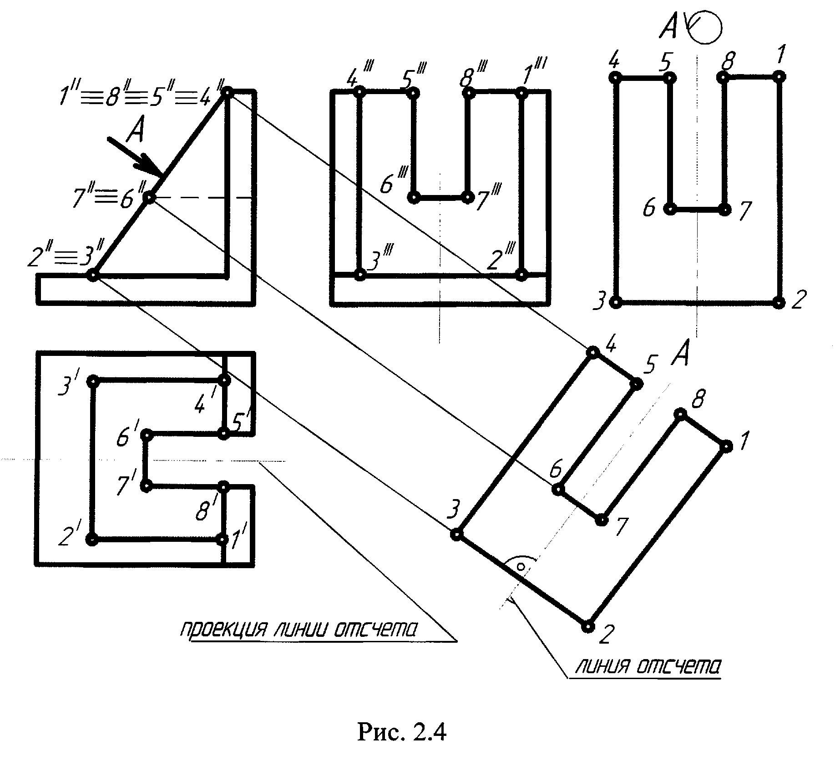
Чертеж с изображением двух или более видов называется комплексным чертежом.
На рисунке 2.4 показано построение трех основных видов по наглядному изображению (рис. 2.3)

Slide 21
Если какую-нибудь часть предмета невозможно показать на основных видах без искажения формы и размеров, то применяют дополнительные виды, получаемые на плоскостях, не параллельных основным плоскостям проекций (рис. 2.4).

Slide 22
Дополнительные виды можно поворачивать. При этом обозначение вида дополняется знаком - окружность со стрелочкой. Диаметр знака «Повернуто» должен быть приблизительно равен шрифту размерных чисел, но не менее 5 мм.
В некоторых случаях возникает необходимость изображения отдельного, ограниченного места поверхности предмета. Такие виды называют местными видами. Они строятся, изображаются и отмечаются, как и дополнительные виды.

